Slide 1

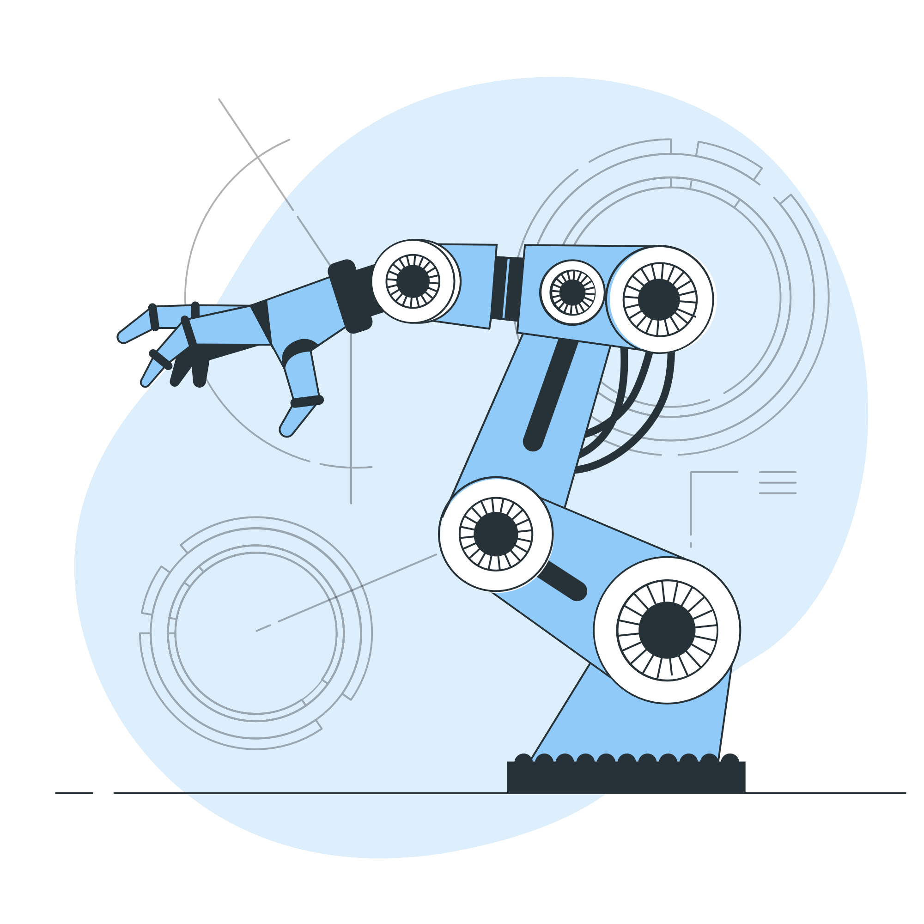
现代数控编程与机器人加工技术
课程作业汇报
UG 刀路编程 · 刀路规划功能开发
刘艺政 | 机卓2301班 | U202310570
现代数控编程与机器人加工技术
01
Notes:
建议讲述约15秒。本次汇报包括两项作业：UG刀路编程，以及在ToolpathLab中开发刀路规划和Blender动画导出功能。下面先介绍加工编程，再展示平台的实际成果。

Slide 2

本次完成的作业
两部分内容：加工编程与功能开发
UG 刀路编程
刀路规划功能开发
创建包容块
设置粗加工与精加工刀路
观察加工前后的变化
生成和播放圆形螺旋刀路
比较不同走刀方式
导入 Blender 展示加工动画
先展示 UG 作业，再介绍平台功能和 AI 协作过程
现代数控编程与机器人加工技术
02
Notes:
建议讲述约20秒。UG部分完成了包容块创建、粗加工和精加工的刀路设置，并观察加工前后的变化。功能开发部分在课程提供的平台上加入圆形螺旋刀路、不同走刀方式对比，以及导入Blender进行动画展示的功能。

Slide 3
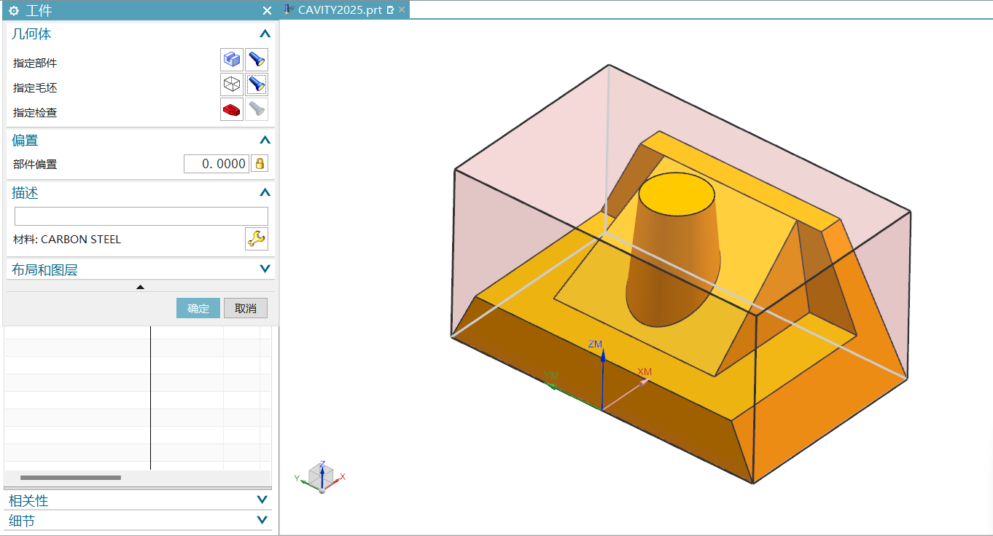
创建包容块
使用创建几何体命令创建包容块
现代数控编程与机器人加工技术
04
Notes:
建议讲述约15秒。首先创建包容块，作为加工前的毛坯范围。右侧为包容块与零件的关系，后续刀路设置在这个基础上进行。
来源：原UG刀路编程.pptx第2页。

Slide 4
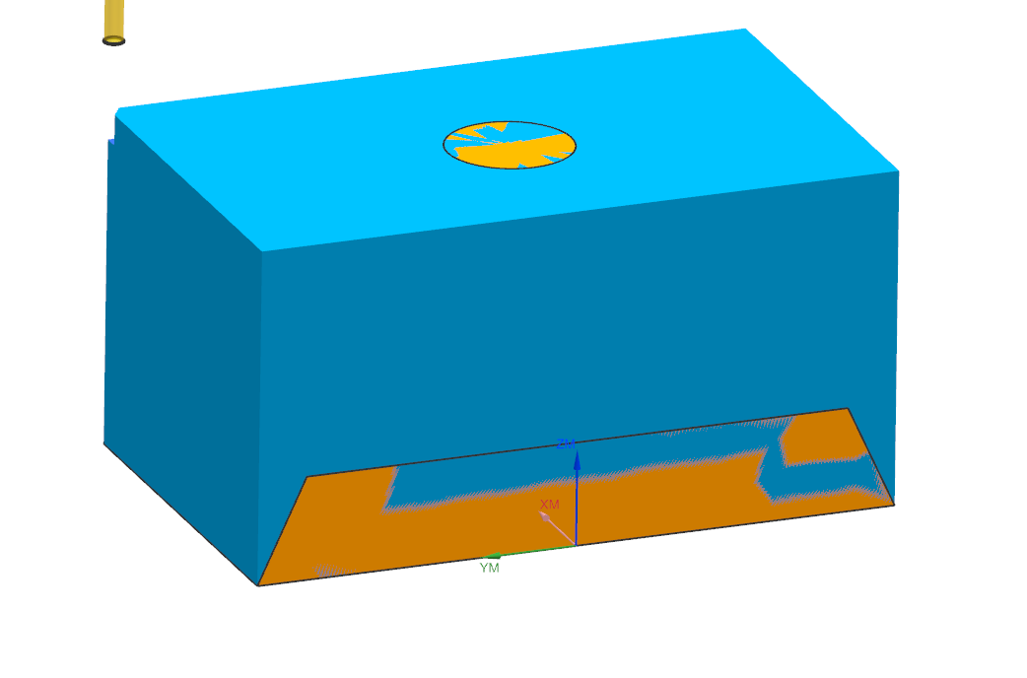
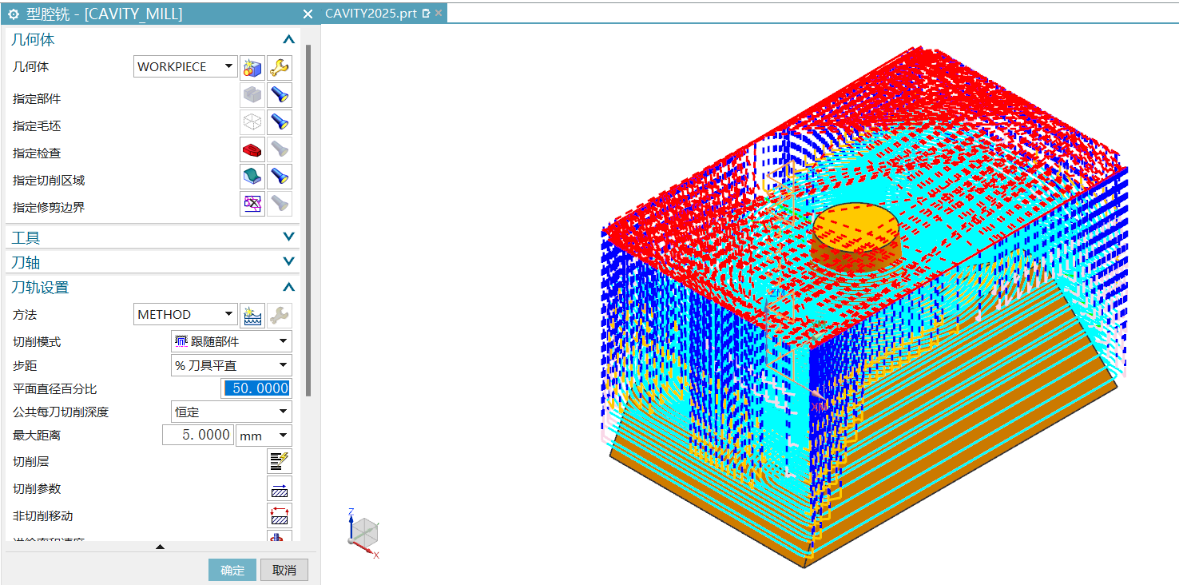
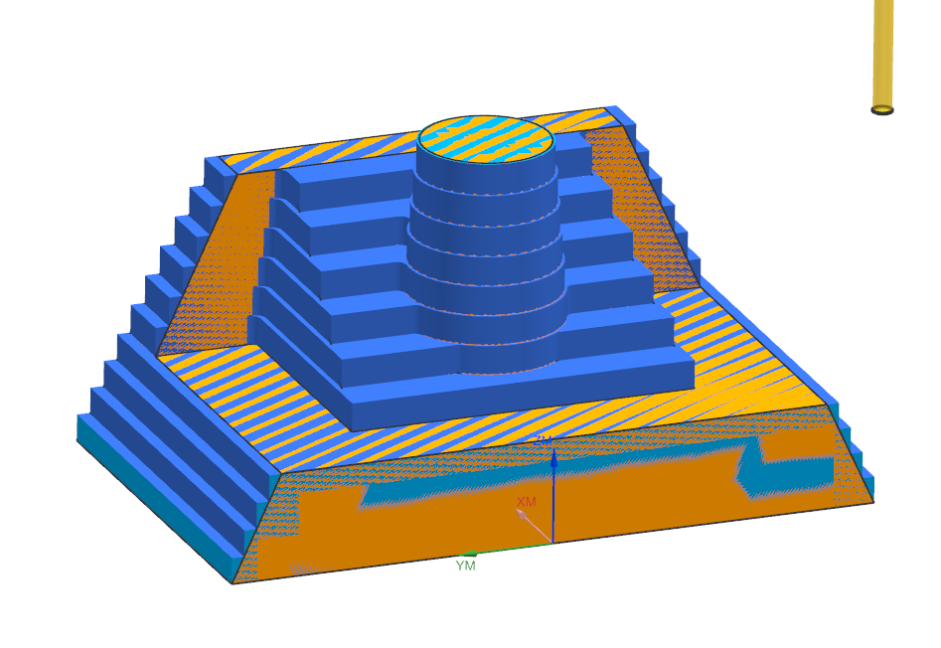
粗加工——型腔铣
首先使用D3刀具进行加工；
使用型腔铣进行粗加工，以所有顶面和侧面为指定切削区域，生成刀路，其目的是大量去除材料。
刀路示意图
切削前后对比图
现代数控编程与机器人加工技术
05
Notes:
建议讲述约25秒。粗加工使用D3刀具和型腔铣，以顶面和侧面作为切削区域，主要目的是先去除大部分材料。这里分别展示生成的刀路与切削前后的变化。
来源：原UG刀路编程.pptx第3页。

Slide 5
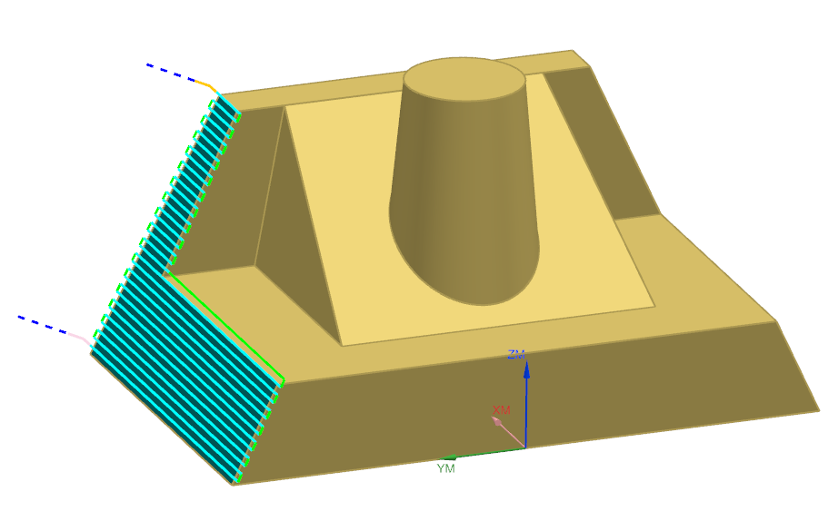
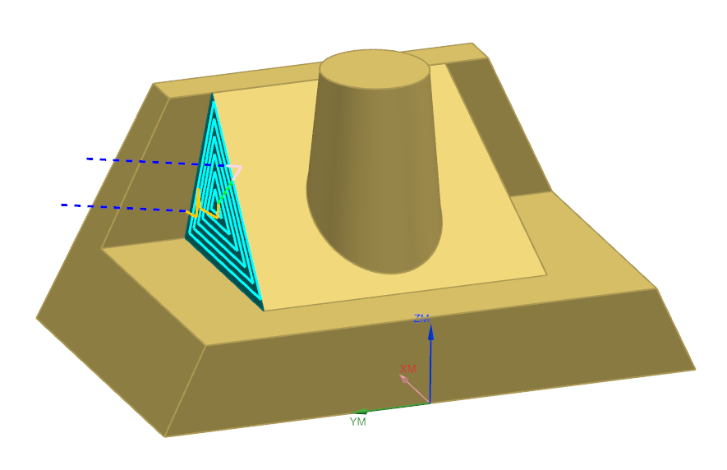
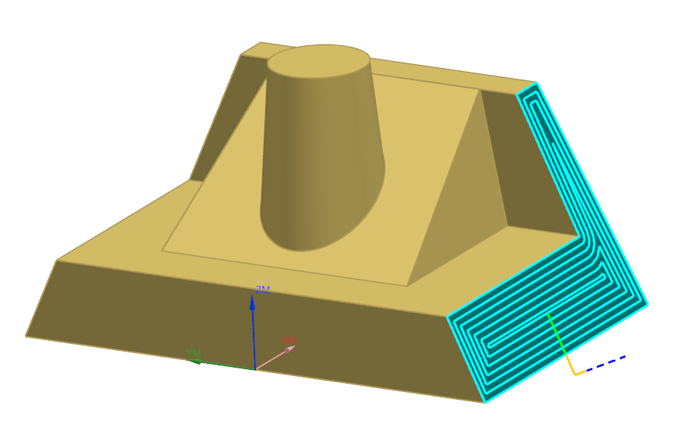
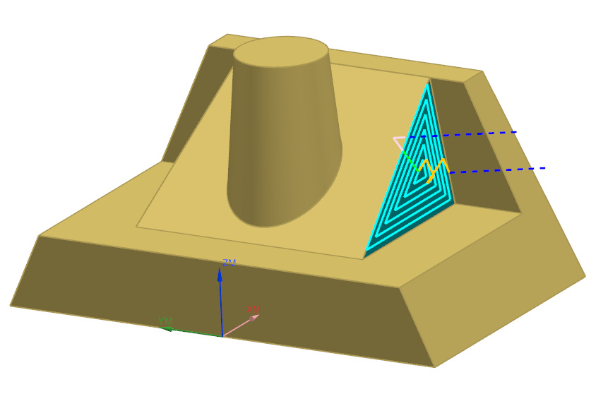
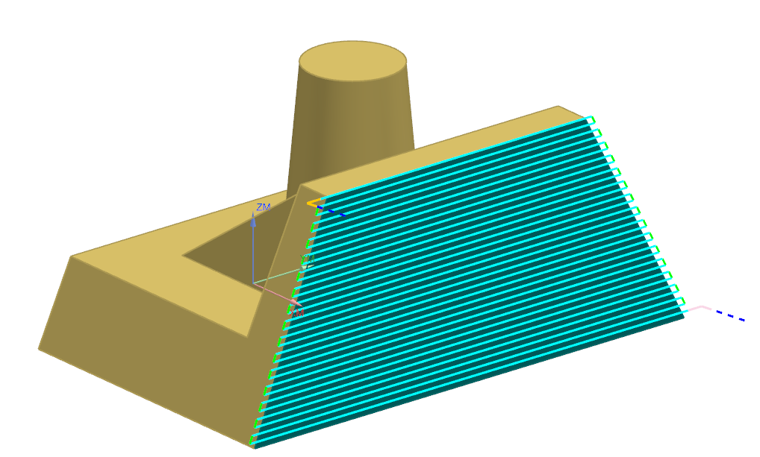
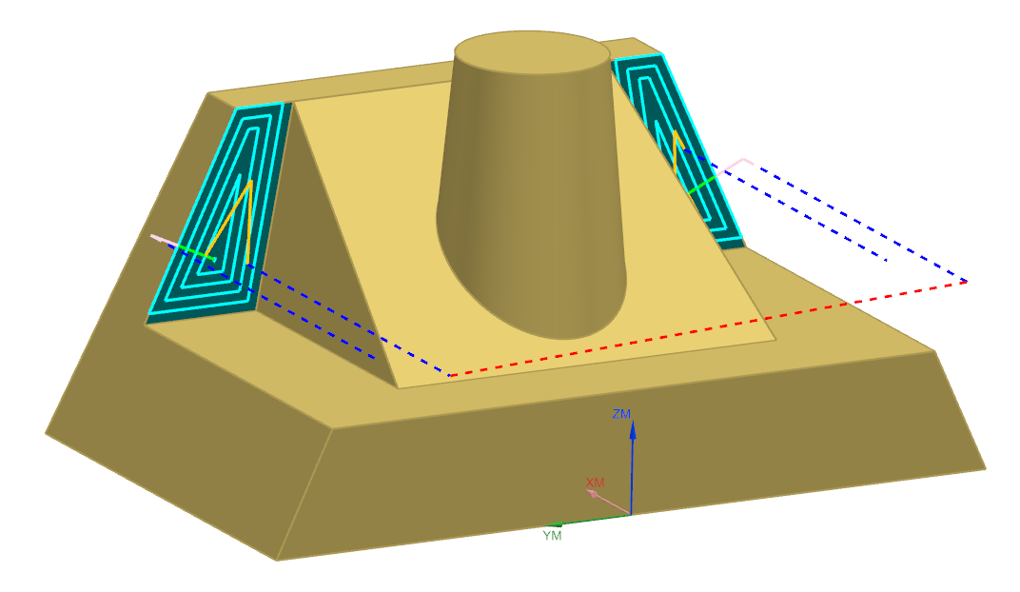
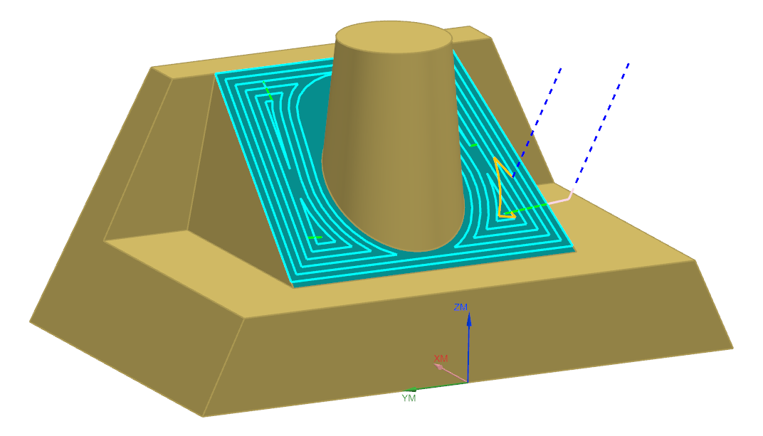
精加工——底壁铣
继续使用D3铣刀进行加工；
使用底壁铣对各个倾斜的壁进行精加工，以各个侧面为指定切削区域，设置刀轴垂直于所要加工的面，生成刀路，其目的是去除粗加工的余量。
刀路示意图
现代数控编程与机器人加工技术
06
Notes:
建议讲述约25秒。之后继续使用D3铣刀，通过底壁铣处理倾斜的壁面。按各个面设置刀轴方向，这一页展示不同侧面的刀路，目的是去除粗加工留下的余量。
来源：原UG刀路编程.pptx第4页。

Slide 6
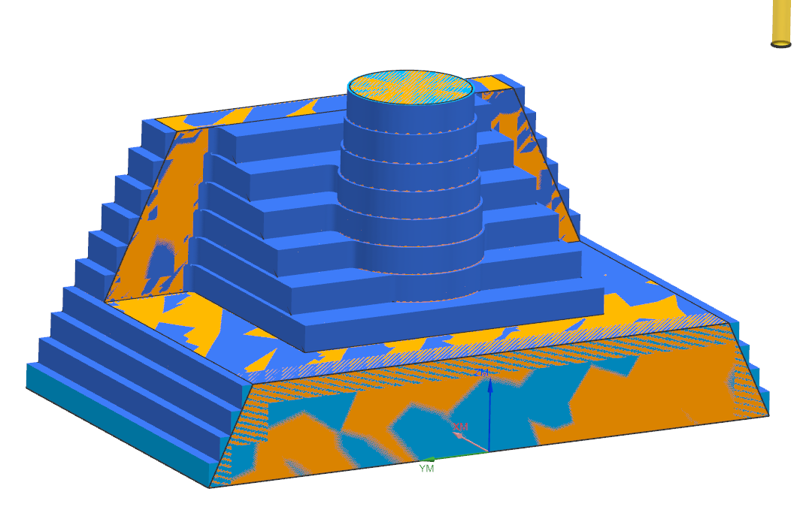
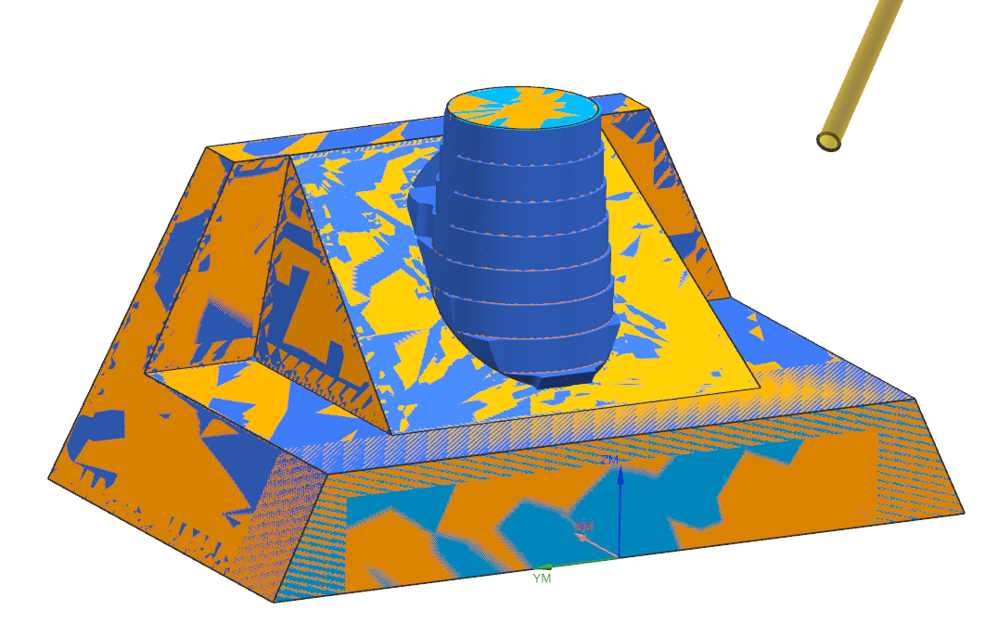
精加工——底壁铣
继续使用D3铣刀进行加工；
使用底壁铣对各个倾斜的壁进行精加工，以各个侧面为指定切削区域，设置刀轴垂直于所要加工的面，生成刀路，其目的是去除粗加工的余量。
切削前后对比图
现代数控编程与机器人加工技术
07
Notes:
建议讲述约20秒。这一页接着展示底壁铣精加工前后的对比，可以结合上一页刀路观察加工效果，重点观察精加工后的壁面形状。
来源：原UG刀路编程.pptx第5页。

Slide 7
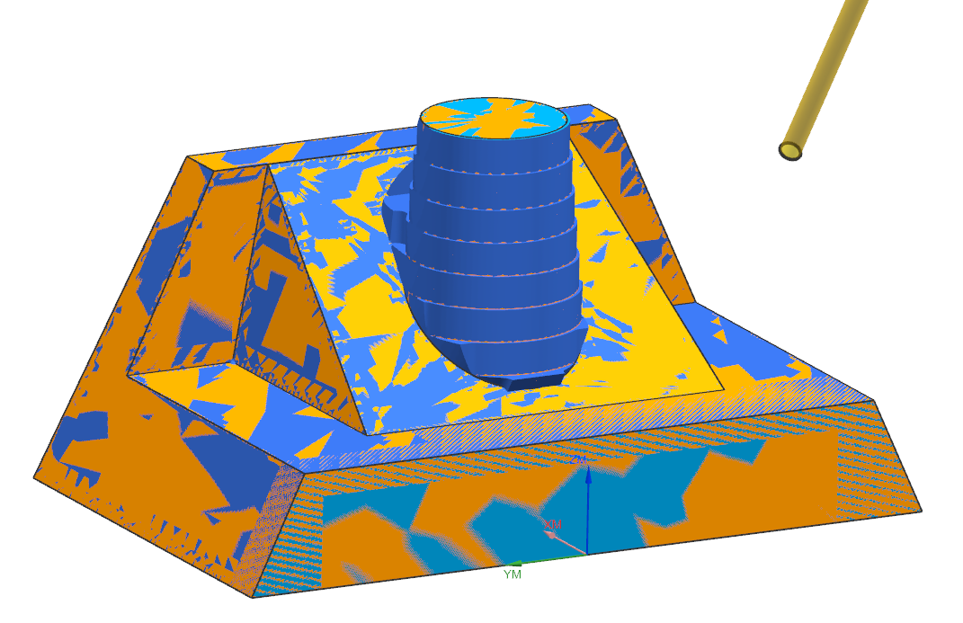
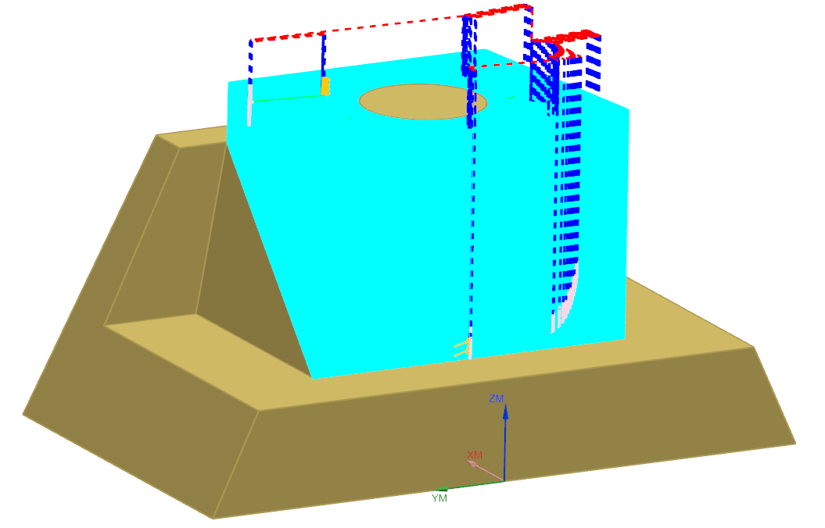
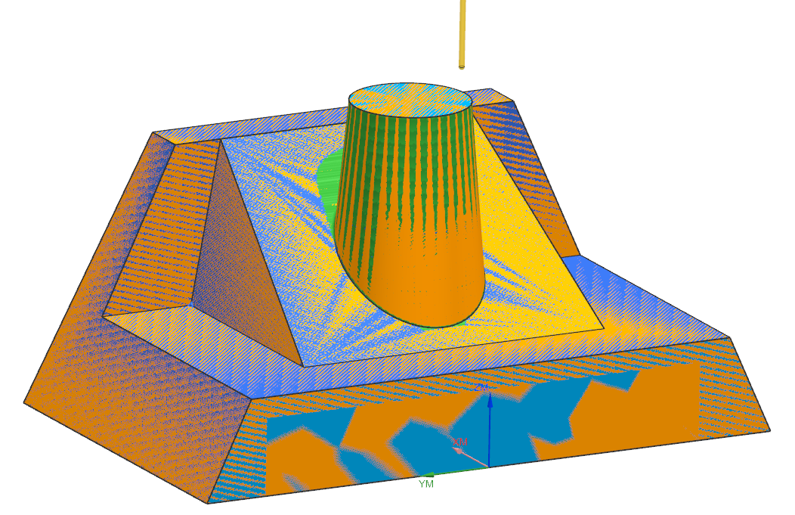
精加工——型腔铣
使用D1球头铣刀进行加工；
使用型腔铣对斜面和圆锥面进行精加工，以斜面和圆锥面为指定切削区域，生成刀路
刀路示意图
切削前后对比图
现代数控编程与机器人加工技术
08
Notes:
建议讲述约25秒。最后使用D1球头铣刀，通过型腔铣处理斜面和圆锥面。这里展示对应刀路以及切削前后的变化。以上是UG作业，下面介绍本次平台功能开发。
来源：原UG刀路编程.pptx第6页。

Slide 8
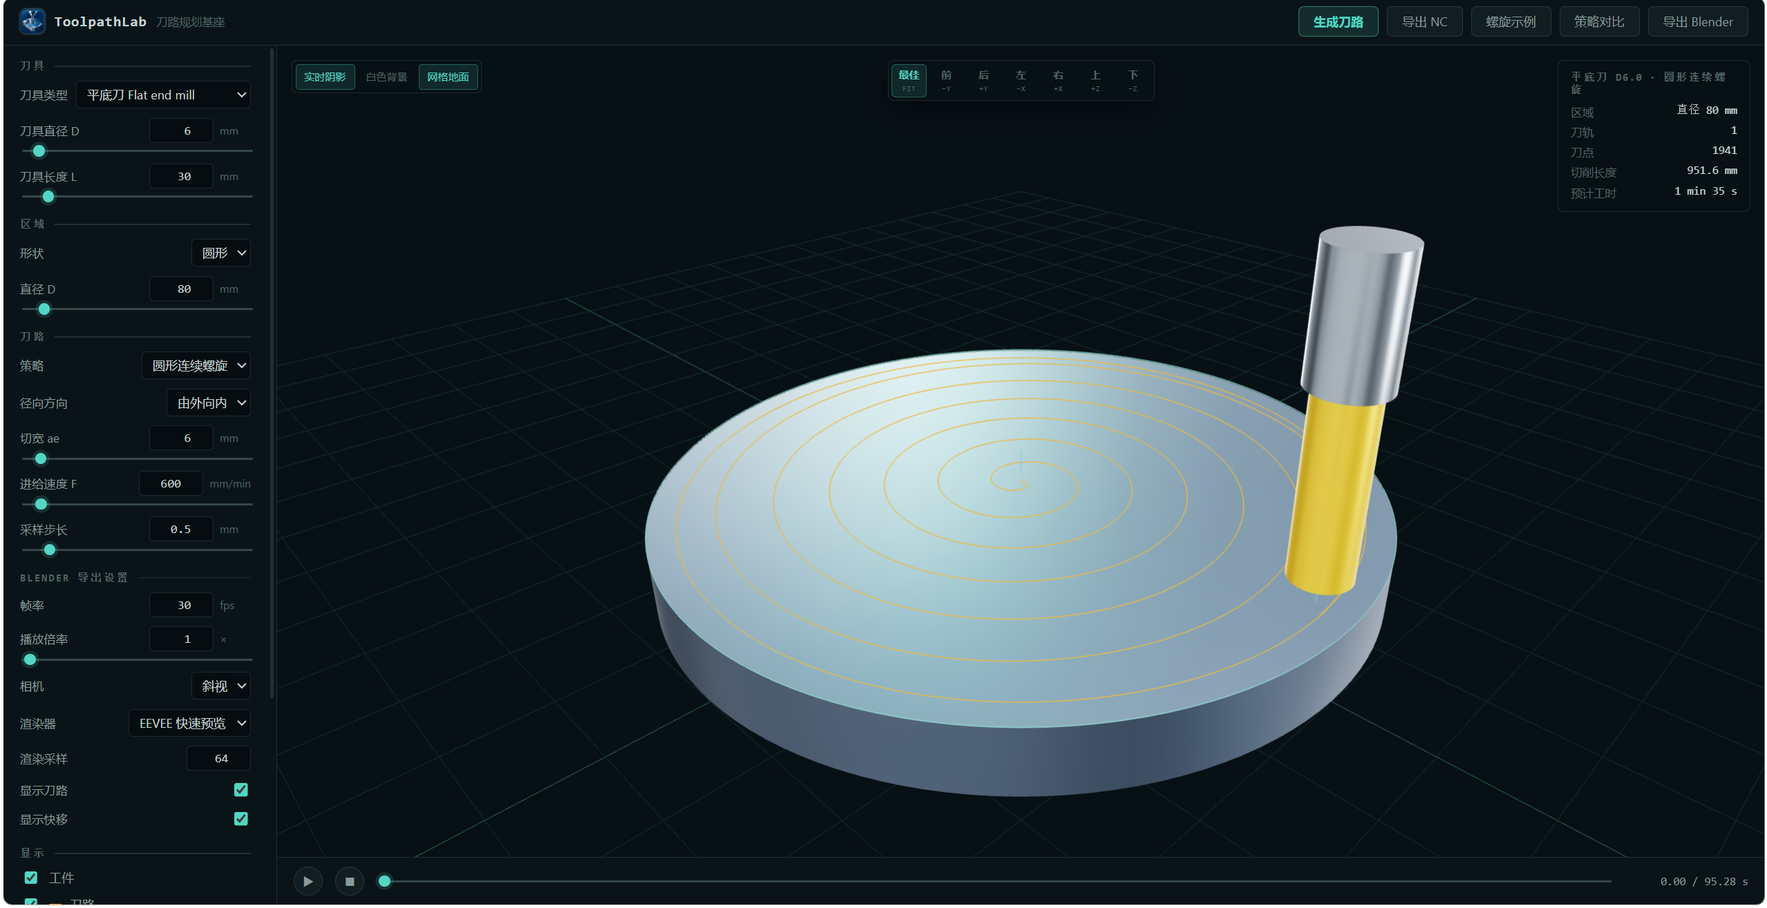
圆形螺旋刀路功能
在平台中生成刀路，并查看刀具如何移动
生成刀路
选择圆形区域
一键生成螺旋刀路
调整与播放
切换走刀方向
调整切宽和速度
播放运动、导出 NC
现代数控编程与机器人加工技术
09
Notes:
建议讲述约40秒。原平台主要使用栅格刀路，这次增加了圆形螺旋刀路。选择圆形区域后，可调整刀径、切宽和进给速度，并选择从外向内或从内向外走刀。点击播放，就能观察刀具的移动，也能导出NC程序。螺旋切削过程中不用在每圈之间抬刀。来源：本项目平台截图、功能源码与实际运行结果。

Slide 9
不同走刀方式的对比
相同工件和参数下，比较三种刀路的预计用时
预计用时 / 秒
本次对比条件
圆形区域：直径 80 mm
刀具：直径 6 mm
切宽：3 mm
进给：800 mm/min
螺旋走刀更连贯；本例中往复用时略短
用时为估算值，不能单独判断真实加工效率
现代数控编程与机器人加工技术
10
Notes:
建议讲述约35秒。平台可以一次比较螺旋、往复栅格和单向栅格。在这个例子中，三种预计用时约为125秒、121秒和135秒。螺旋的特点是走刀连贯，但它并不总是最快；这个工况中往复用时略短。表格还可以导出，便于分析。工时为恒定进给下的估算，不能单独代表真实加工效率。来源：演示素材/comparison.json。

Slide 10
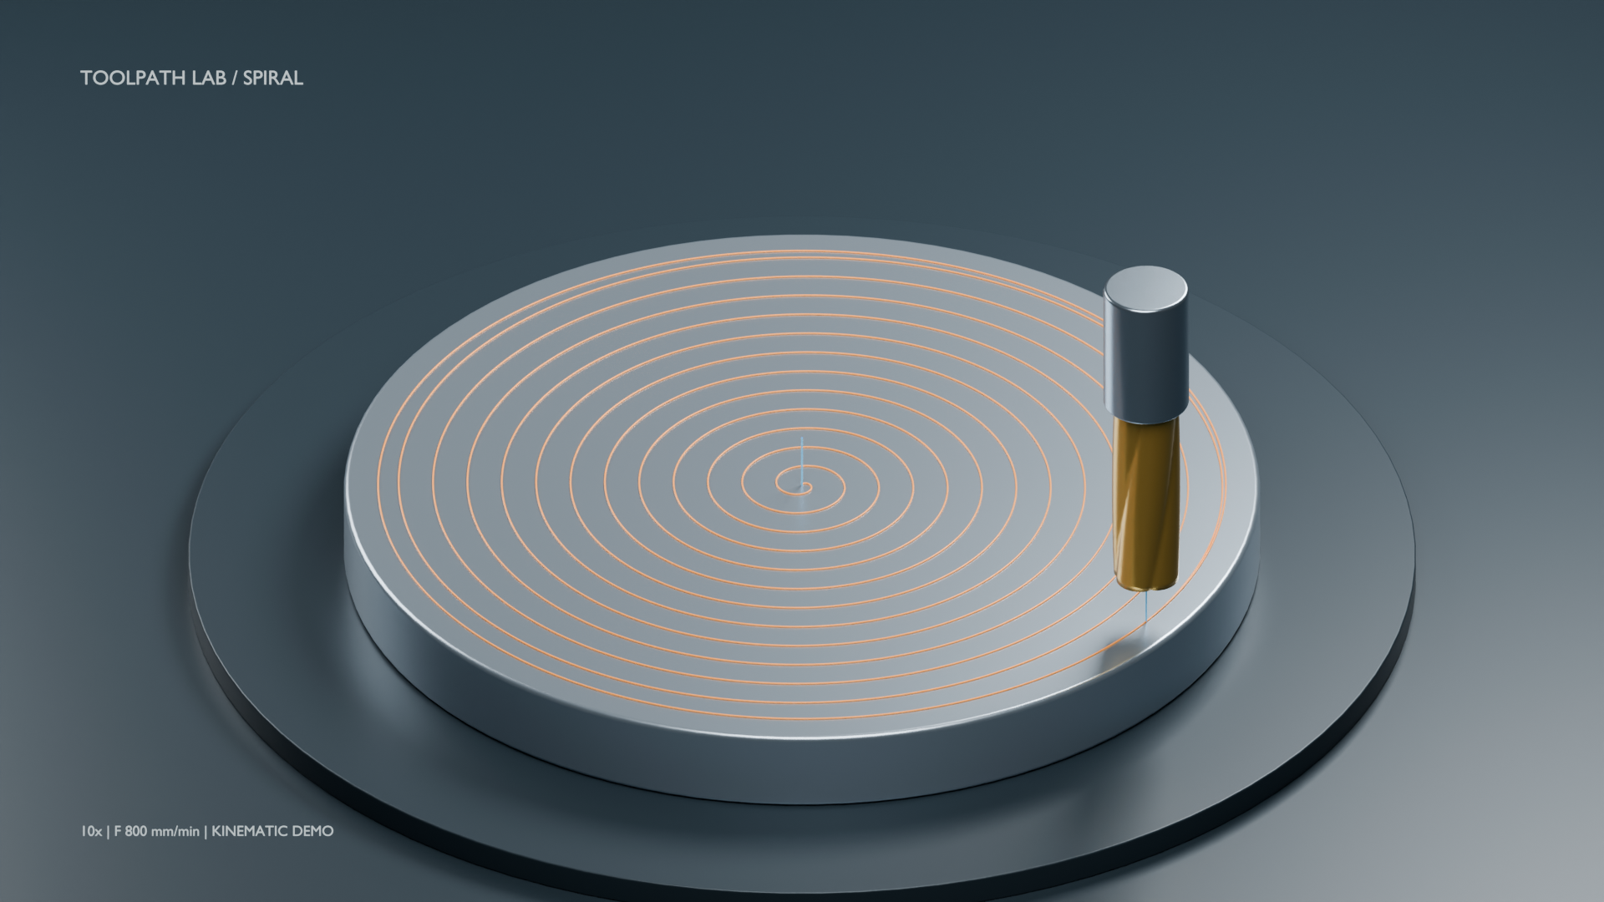
将刀路导入 Blender
让平台里的刀具运动，成为可以编辑和渲染的场景
生成刀路 → 下载并解压 → 自动建场景 → 播放与渲染
自动生成
工件、刀具与刀路
继续编辑
调整相机、灯光和材质
选择视角，播放或渲染
现代数控编程与机器人加工技术
11
Notes:
建议讲述约35秒。在平台里点击导出Blender，下载并解压后，运行建场景脚本，就可以得到Blender文件。工件、刀具和刀路都会自动生成，打开后可以直接播放，也能调整相机、灯光和材质。无需手动逐个位置给刀具制作动画。源码接口和文件结构留在备注中：POST /api/export/blender；01_create_scene.bat；machining.blend。来源：本项目导出包及spiral/overview.png。

Slide 11
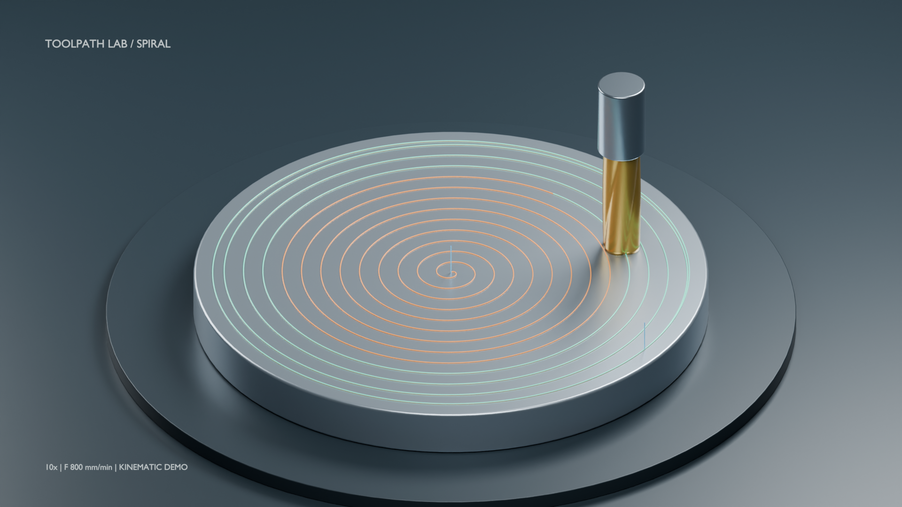

动画与渲染成果
1080p 动画 · 30 fps · 10 倍速演示（约 13 秒）
俯视刀路
可切换观察视角
可编辑场景与材质
已输出视频和图片
刀具运动与轨迹展示；工件形状保持固定
现代数控编程与机器人加工技术
12
Notes:
建议讲述约40秒，包含约13秒视频。这里展示生成的刀具运动动画，视频使用10倍速，因此实际预计工时不是13秒。右侧为俯视刀路的渲染图。Blender可以提供更清晰的光照、材质和相机效果。本项目展示的是刀具运动与轨迹，工件形状保持固定，不模拟真实材料去除。来源：spiral/animation_blender_eevee.mp4、top.png、验收数据/media.json。

Slide 12
使用的 AI 编程工具
Codex：用自然语言沟通，辅助编写和修改程序
我负责
Codex 协助
提出功能需求
确认开发方案
试用并反馈问题
编写和修改代码
执行检查、排查错误
整理文档与演示材料
工具：Codex 桌面应用 | 本项目模型记录：gpt-6.1-sol
现代数控编程与机器人加工技术
14
Notes:
建议讲述约30秒。本次使用的是Codex桌面应用。我负责提出想要的功能、确认方案和展示方向，并在实际使用后反馈问题。Codex辅助编写代码、执行检查、排查错误，并整理文档与演示材料。代码主要由AI完成，因此汇报时需要清楚说明我与工具各自的作用，并理解这些功能如何使用。来源：本次实际对话；toolpath-lab/docs/ai-development.md。本项目记录的模型为gpt-6.1-sol。

Slide 13
本次真实协作过程
需求、方案、开发与反馈，形成逐步完善的过程
提出需求 → 确认方案 → 开发功能 → 检查结果 → 反馈修改 → 完成交付
具体例子：启动脚本的修正
我反馈
双击 BAT 出现乱码，平台无法打开
排查修正
统一脚本格式，补充环境检测与端口处理
再次检查
从全新解压包启动，网页和导出功能正常
现代数控编程与机器人加工技术
15
Notes:
建议讲述约40秒。最初我提出希望将平台的刀具运动导入Blender，以获得更好的展示效果。我们先讨论方案，确认范围，再进行开发和检查。完成后，我在实际试用中反馈了启动乱码问题。Codex根据截图复现错误，修改启动脚本，补充环境和端口检查，并用新的解压目录重新验证。这说明AI协作也需要明确需求、实际使用和反馈修正。来源：本次实际对话；toolpath-lab/docs/ai-development.md。真实用户原话包括“加入与Blender软件结合的功能”及“无法正常打开平台运行，请你检查原因后进行优化改错”。

